Slide 1

Mimořádný misijní měsíc 2019
Římskokatolická farnost Jablonec nad Nisou

Slide 2
Mimořádný misijní měsíc říjen 2019
V návaznosti na Mimořádný misijní měsíc říjen 2019, který vyhlásil papež František se v jablonecké farnosti uskutečnilo několik akcí se zaměřením na misie.
V pondělí 7. října byly na faře Hovory o víře na téma misie (teorie, historie, praxe).
V rámci misijní neděle jsme měli přípravu již v sobotu 19. října tvořivou dílnou (stavba mostu a pečení koláčů).
V neděli 20. října se pak děti před hlavní mší sv. modlily sv. růženec s krátkými úvahami k jednotlivým desátkům, promluva při této bohoslužbě byla zaměřena na naše misijní poslání.
Vše bylo završeno nedělním podvečerním setkáním na faře, kdy mezi nás přišel P. Jiří Brabec,LC, který misijně působí na poloostrově Yucatan v Mexiku mezi domorodým kmenem Mayů.
Prohlédněte si několik fotografii (foto Štěpán Horák) z těchto akcí.
O.A.M.D.G.

Slide 3
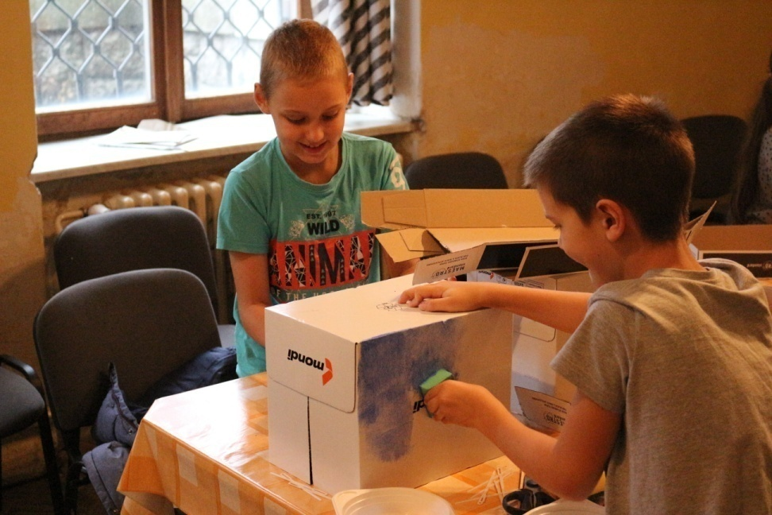
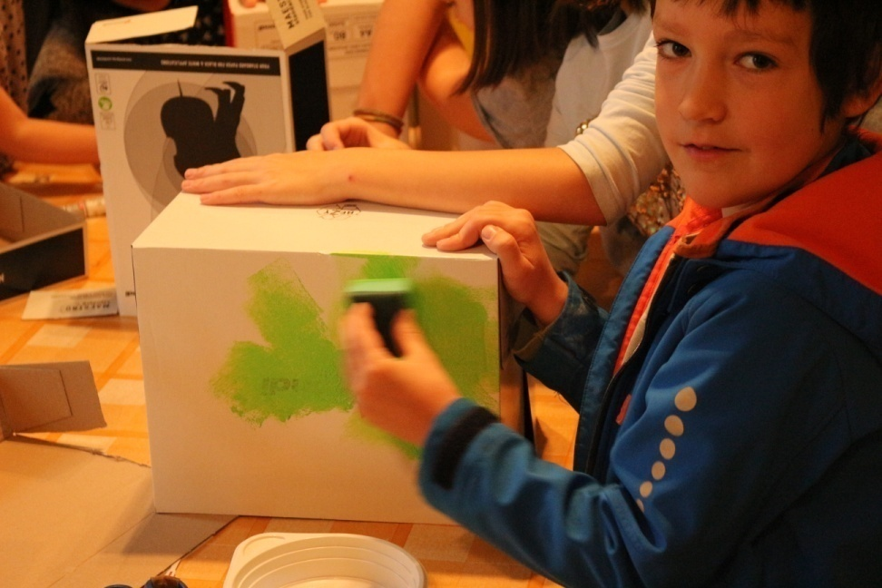
Stavba mostu začala.

Slide 4
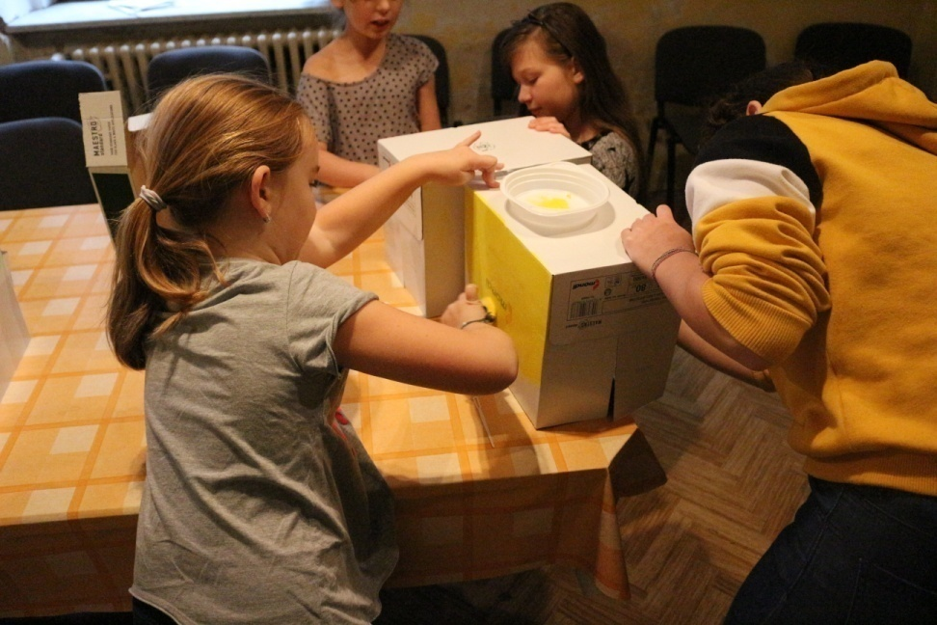
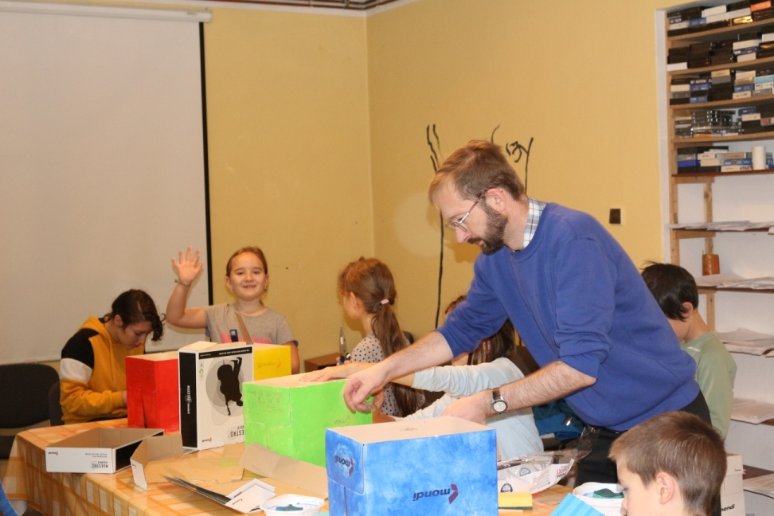
Most musí mít pevné pilíře.

Slide 5
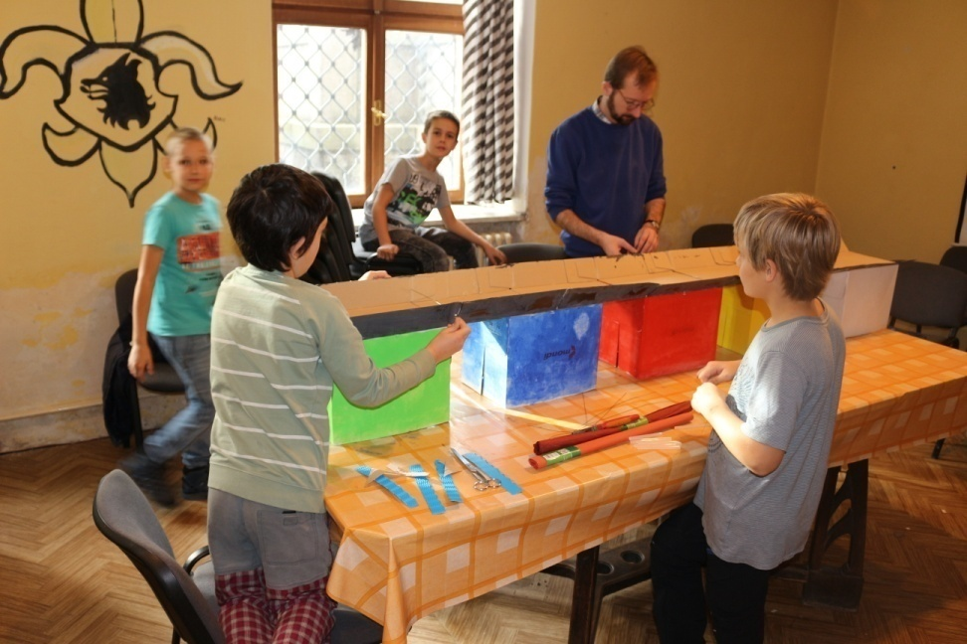
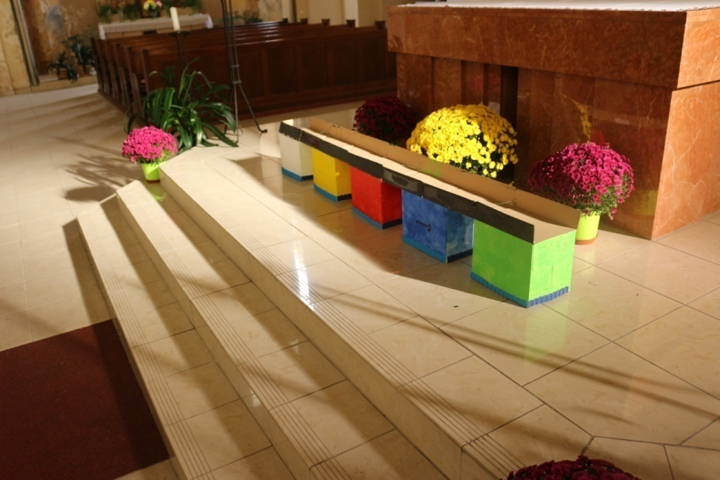
A je dokončen a umístěn.

Slide 6
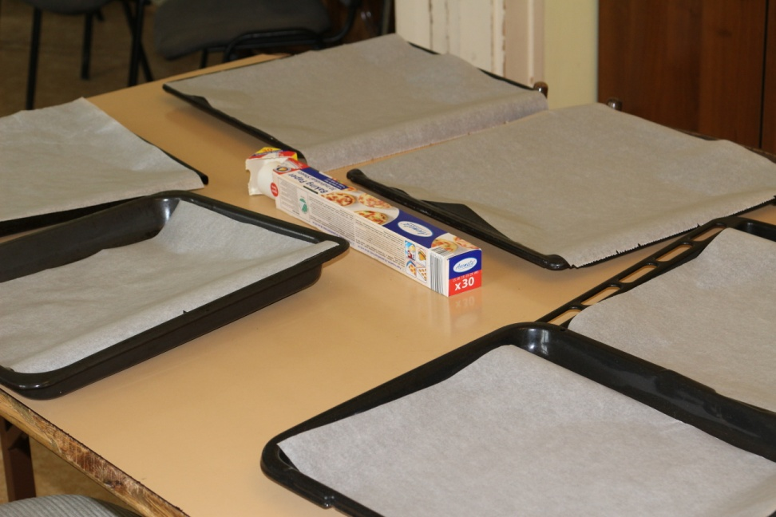
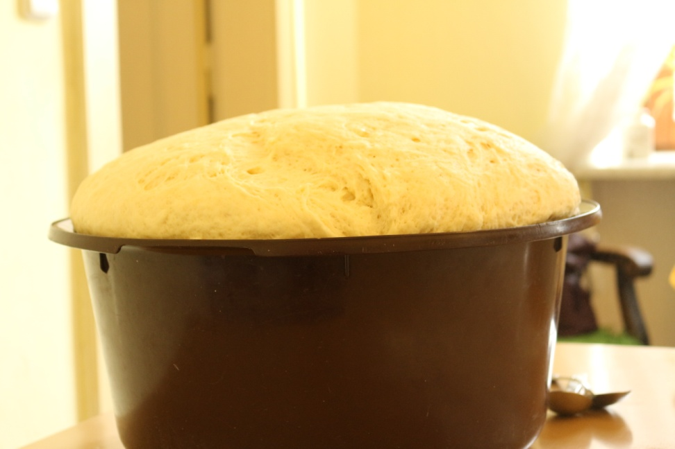
Plechy připraveny.
To nám to kyne.

Slide 7
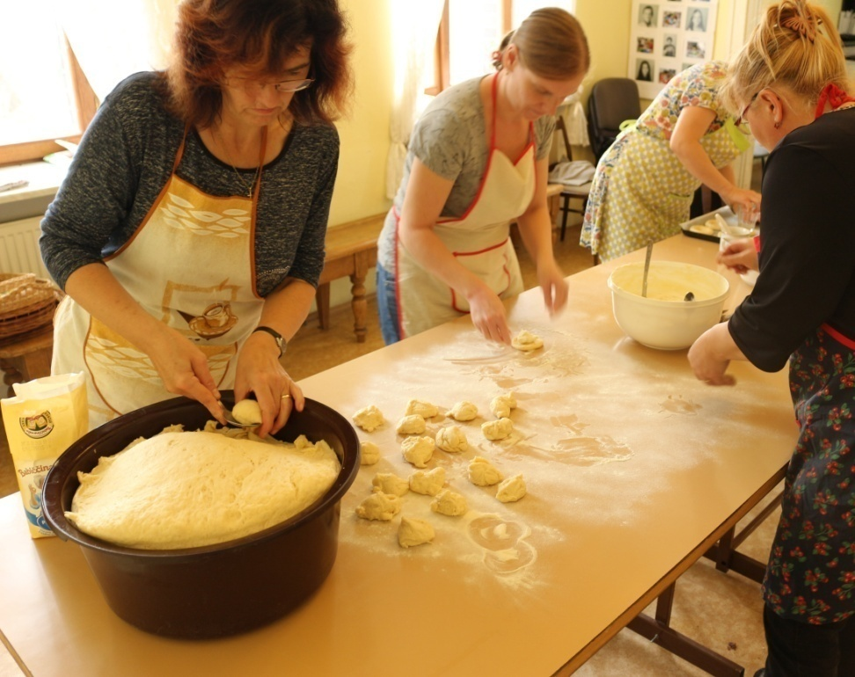
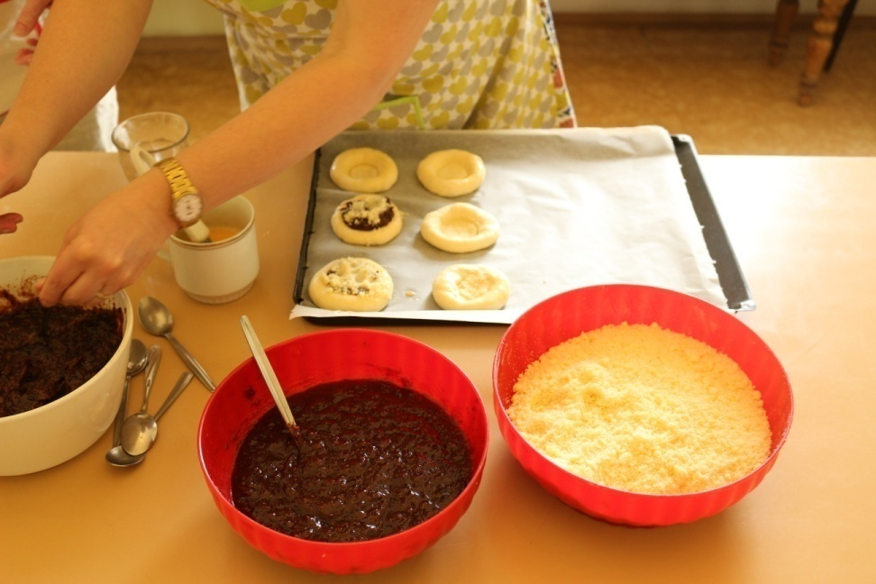
A už koláčujeme.

Slide 8
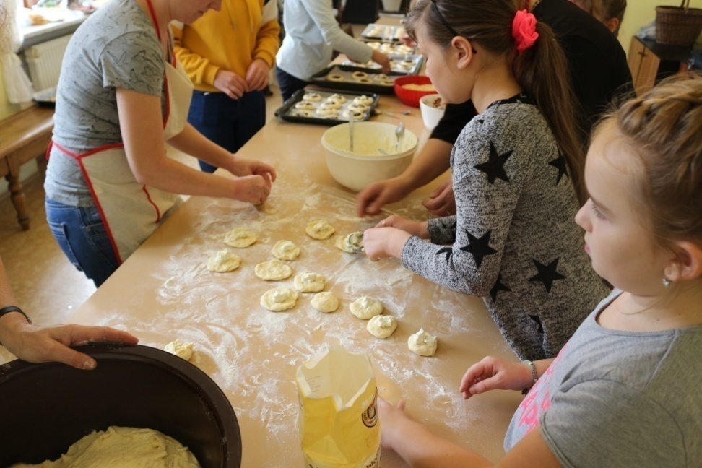
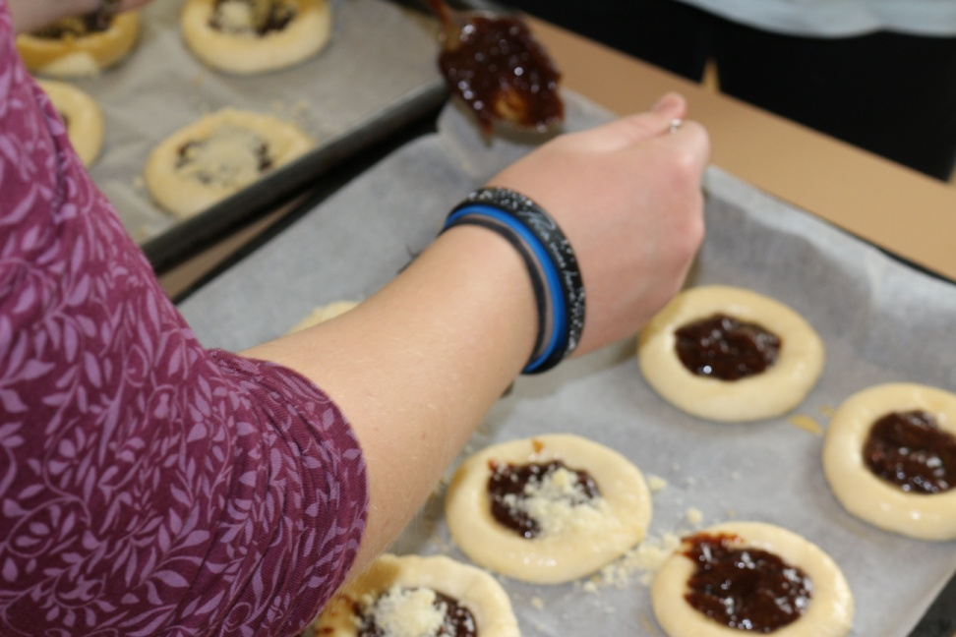
Každý přiložil ruku k dílu.

Slide 9
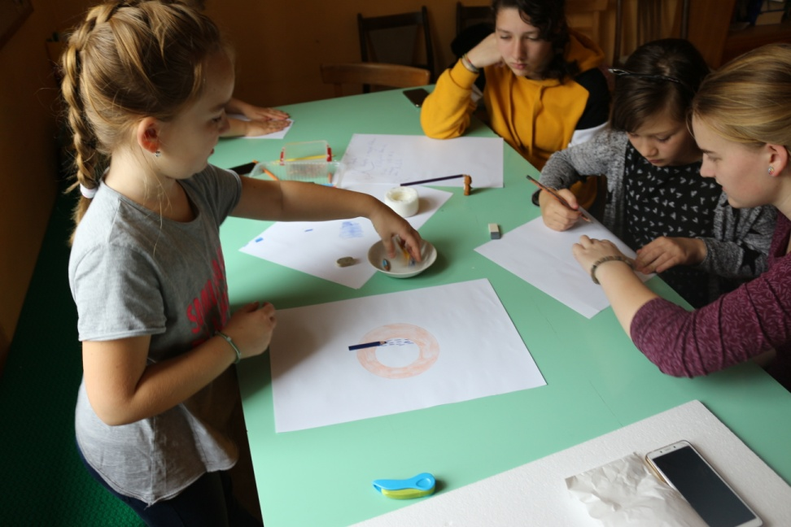
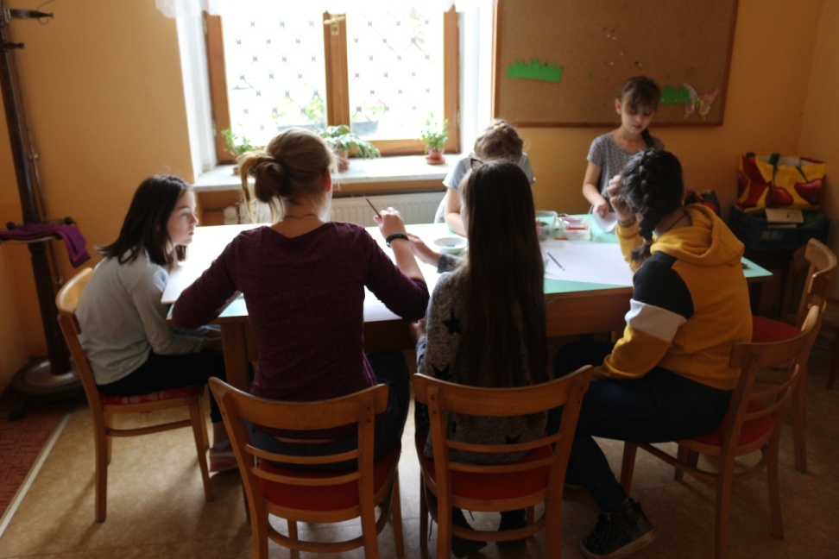
Je potřeba i plakát.

Slide 10
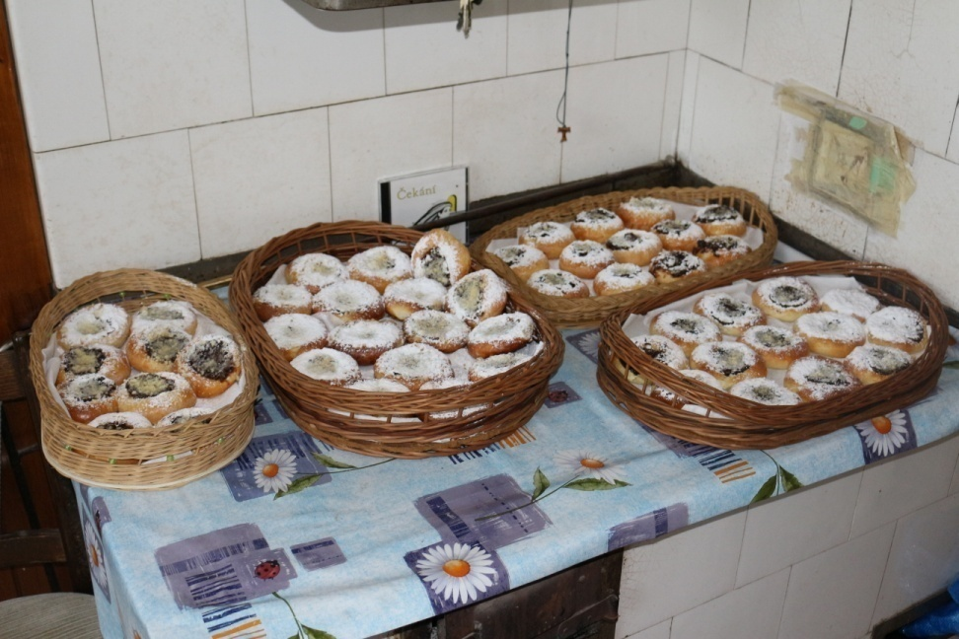
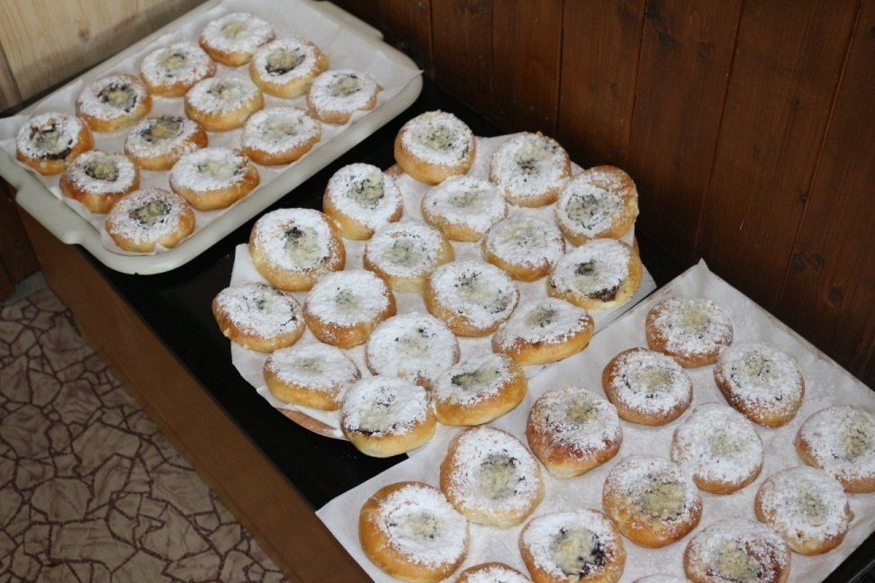
Toto jsme napekli.

Slide 11
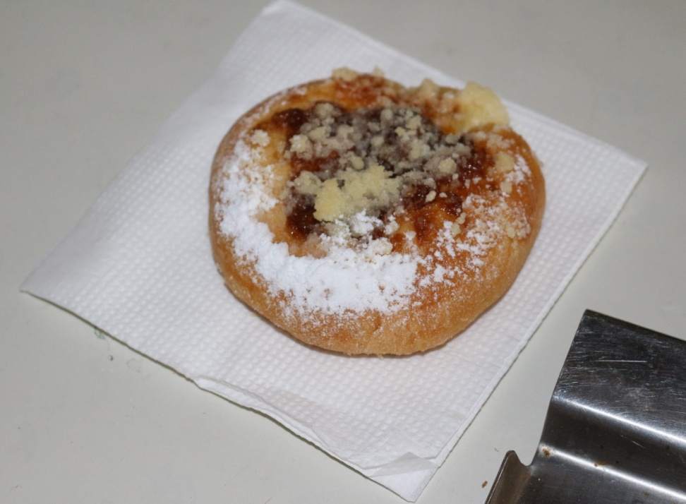
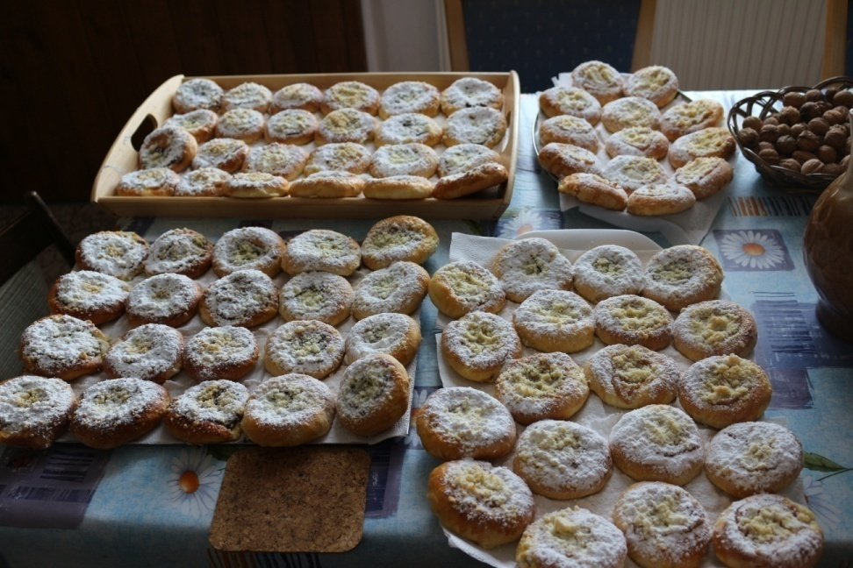
Skoro 200 kusů.

Slide 12
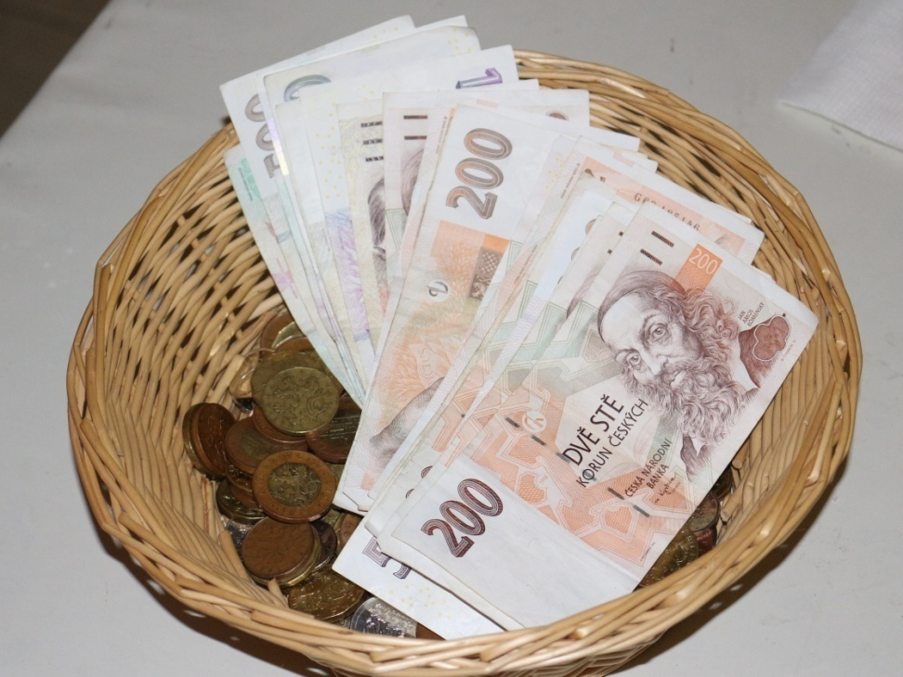
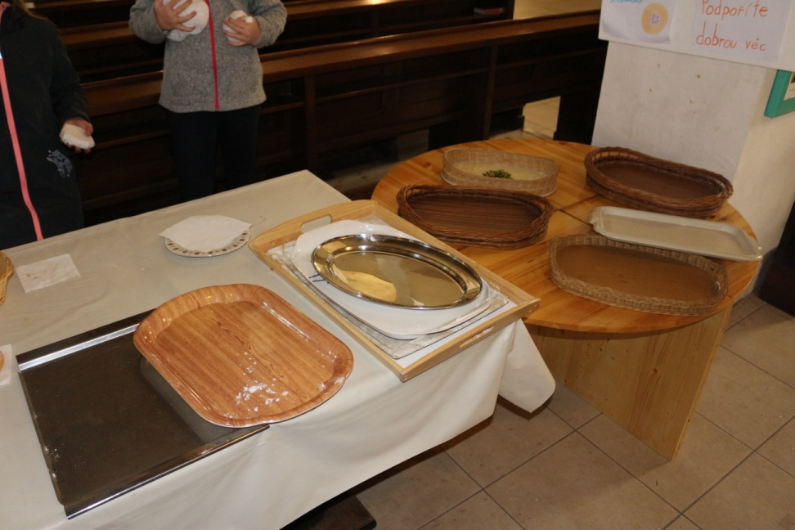
A to pak zbylo po prodeji.
Pán Bůh zaplať za více jak 11 tisíc korun.

Slide 13
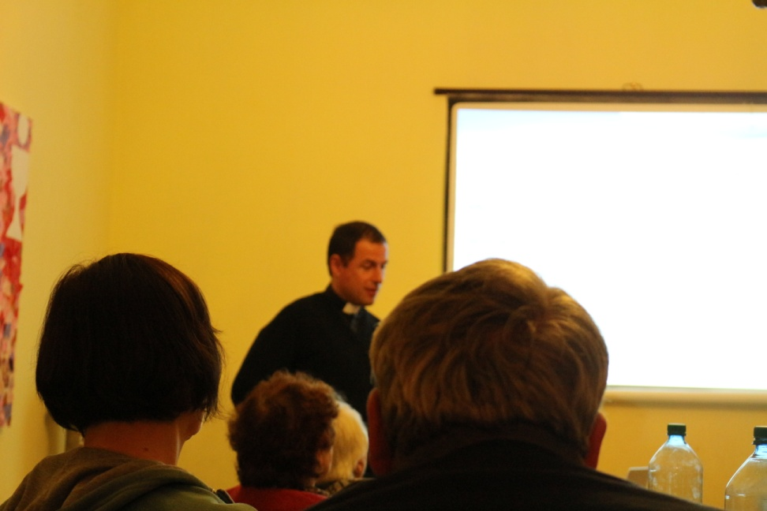
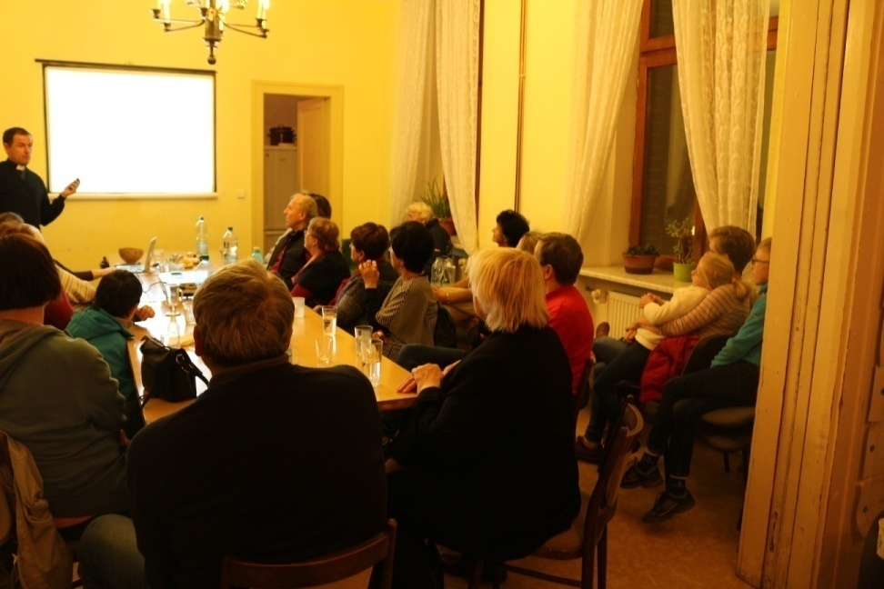
Večerní povídání o misiích v Mexiku s P. Jiřím Brabcem LC.

